Slide 1
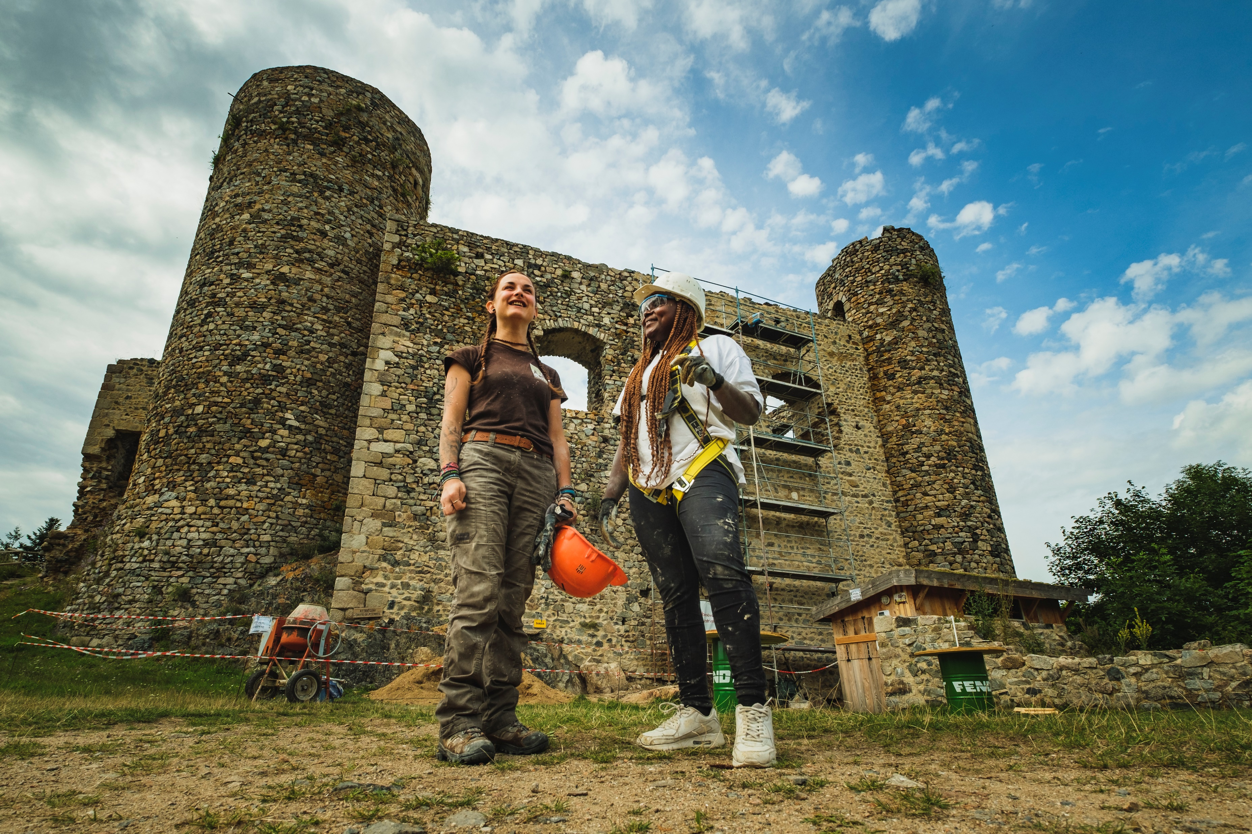
BIENVENUE
Nous allons commencer dans un instant
Les métiers du patrimoine

Slide 2
Webinaire
Les métiers du patrimoine
proposé par l’Union REMPART
L’Union REMPART
un réseau qui préserve, anime et transmet le patrimoine
Les métiers du patrimoine
savoir-faire d’hier, métiers d’aujourd’hui
Partage d’expérience
exemples de parcours
Notes:
Marine
Les interroger sur les mots : bénévole / bénévolat…
Qu’est ce que ça leur évoque, certains en ont-il déjà fait ?
>> cf. les grandes associations type Restos du cœur, Secours populaire, bénévole dans une association sportive, etc.
Faire ressortir les notions de :
Choix volontaire
Non rétribué
Engagement
Don (donner de son temps pour un projet d’intérêt général) / contre-don (nombreux apprentissages personnels)
Insister sur le fait qu’on ne restaure pas les sites pour le « confort » d’une personne mais pour la collectivité
Puis Patrimoine culturel

Slide 3
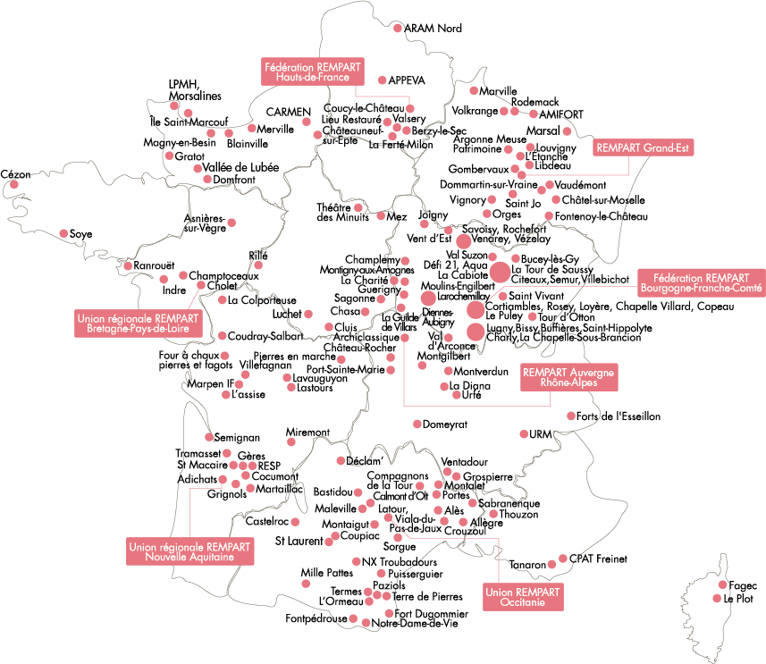
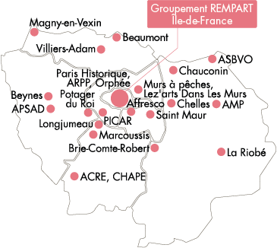
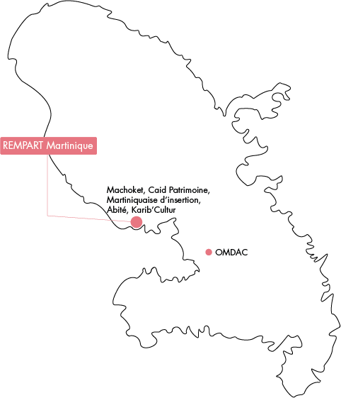
L’Union REMPART
un réseau qui préserve, anime et transmet le patrimoine
Chantiers de bénévoles – Formation animation – Service civique

Slide 4
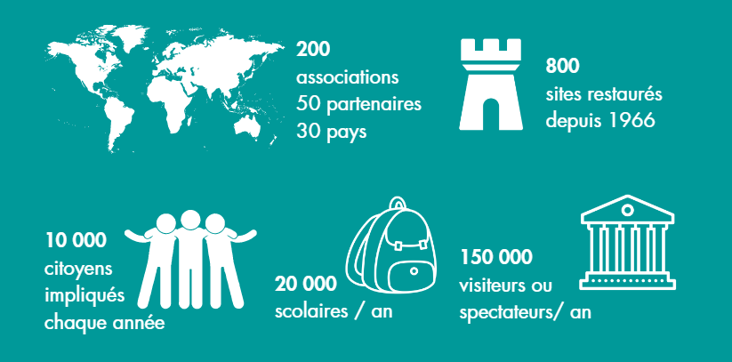
REMPART
Mission patrimoine depuis 1966
association reconnue d’utilité publique
Notes:
Marine
Les interroger sur les mots : bénévole / bénévolat…
Qu’est ce que ça leur évoque, certains en ont-il déjà fait ?
>> cf. les grandes associations type Restos du cœur, Secours populaire, bénévole dans une association sportive, etc.
Faire ressortir les notions de :
Choix volontaire
Non rétribué
Engagement
Don (donner de son temps pour un projet d’intérêt général) / contre-don (nombreux apprentissages personnels)
Insister sur le fait qu’on ne restaure pas les sites pour le « confort » d’une personne mais pour la collectivité
Puis Patrimoine culturel

Slide 5
Les métiers du patrimoine
savoir-faire d’hier, métiers d’aujourd’hui
Plus de 20 métiers à découvrir
Souvent dévalorisés ou méconnus
Métiers d’avenir, gratifiants et enrichissants
Accessibles à toutes et tous quel que soit le niveau d’étude
Que l’on soit créatif·ve, sportif.ve, manuel·le, ou cérébral.e
Notes:
Marine
Les interroger sur les mots : bénévole / bénévolat…
Qu’est ce que ça leur évoque, certains en ont-il déjà fait ?
>> cf. les grandes associations type Restos du cœur, Secours populaire, bénévole dans une association sportive, etc.
Faire ressortir les notions de :
Choix volontaire
Non rétribué
Engagement
Don (donner de son temps pour un projet d’intérêt général) / contre-don (nombreux apprentissages personnels)
Insister sur le fait qu’on ne restaure pas les sites pour le « confort » d’une personne mais pour la collectivité
Puis Patrimoine culturel

Slide 6
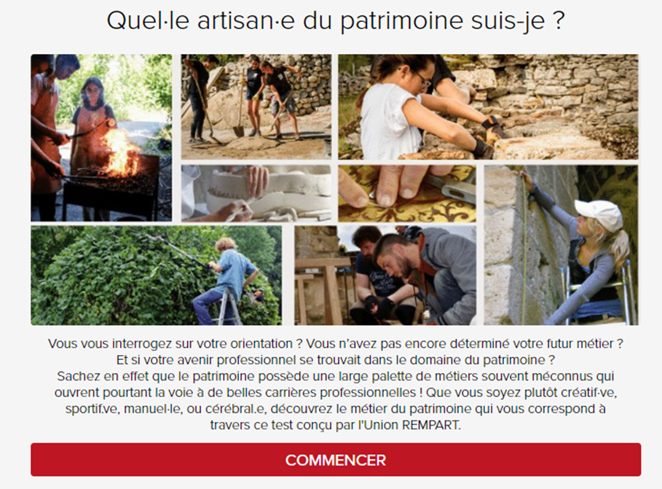
Les métiers du patrimoine
Outils de découverte
Disponibles gratuitement
www.rempart.com – rubrique « se former »
Découvrir en s’amusant
Quiz “quel artisan.e du patrimoine suis-je ?
Jeu “Savoir-faire d’hier, métiers d’aujourd’hui”
Vidéos “Devine mon métier”
Découvrir en s’informant
Des fiches métiers
Des interviews de professionel·le·s
Découvrir en pratiquant
Atelier ou journée découverte
Chantiers de week-end
Chantiers de bénévoles
Notes:
Marine
Les interroger sur les mots : bénévole / bénévolat…
Qu’est ce que ça leur évoque, certains en ont-il déjà fait ?
>> cf. les grandes associations type Restos du cœur, Secours populaire, bénévole dans une association sportive, etc.
Faire ressortir les notions de :
Choix volontaire
Non rétribué
Engagement
Don (donner de son temps pour un projet d’intérêt général) / contre-don (nombreux apprentissages personnels)
Insister sur le fait qu’on ne restaure pas les sites pour le « confort » d’une personne mais pour la collectivité
Puis Patrimoine culturel

Slide 7
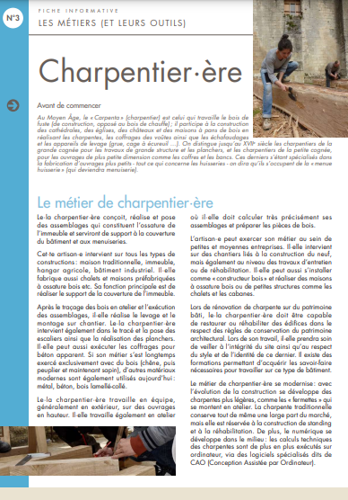
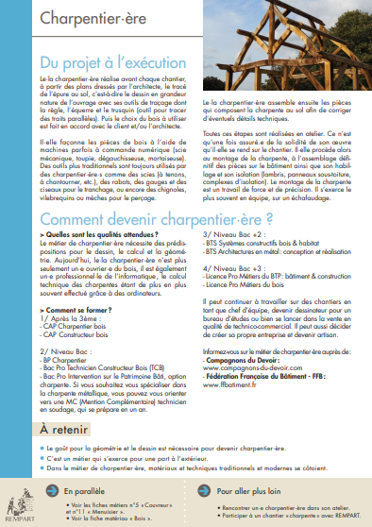
Les métiers du patrimoine
Outils de découverte
Disponibles en ligne gratuitement
Archéologue
Architecte
Charpentier
Conservateur restaurateur
Couvreur
Ebéniste
Forgeron
Jardinier paysagiste
Maçon
Médiateur du patrimoine
Menuisier
Mosaïste
Murailler
Orfèvre
Peintre
Plâtrier /staffeur-stucateur
Sculpteur sur pierre
Tailleur de pierre
Vitrailliste
Métiers méconnus
Notes:
Marine
Les interroger sur les mots : bénévole / bénévolat…
Qu’est ce que ça leur évoque, certains en ont-il déjà fait ?
>> cf. les grandes associations type Restos du cœur, Secours populaire, bénévole dans une association sportive, etc.
Faire ressortir les notions de :
Choix volontaire
Non rétribué
Engagement
Don (donner de son temps pour un projet d’intérêt général) / contre-don (nombreux apprentissages personnels)
Insister sur le fait qu’on ne restaure pas les sites pour le « confort » d’une personne mais pour la collectivité
Puis Patrimoine culturel

Slide 8
Des étoiles dans les yeux
Des métiers passion
Tailleur de pierre
Notes:
Marine
Les interroger sur les mots : bénévole / bénévolat…
Qu’est ce que ça leur évoque, certains en ont-il déjà fait ?
>> cf. les grandes associations type Restos du cœur, Secours populaire, bénévole dans une association sportive, etc.
Faire ressortir les notions de :
Choix volontaire
Non rétribué
Engagement
Don (donner de son temps pour un projet d’intérêt général) / contre-don (nombreux apprentissages personnels)
Insister sur le fait qu’on ne restaure pas les sites pour le « confort » d’une personne mais pour la collectivité
Puis Patrimoine culturel

Slide 9
Partage d’expérience
exemples de parcours
Posez vos questions !
Florence DECLAVEILLERE - Direction des Affaires Culturelles (Martinique)
Cheffe de l’Unité départementale de l’architecture et du patrimoine et de la Conservation des monuments historiques
Architecte des bâtiments de France et conservatrice des monuments historiques
Louise ARNOLD - Association Gombervaux (Grand Est)
Déléguée au développement et à la médiation culturelle
Victoria BERGES - Association Adichats (Nouvelle Aquitaine)
Médiatrice culturelle
Emma GOUACOLOU - Association Adichats (Nouvelle Aquitaine)
Chargée de mission patrimoine
Notes:
Marine
Les interroger sur les mots : bénévole / bénévolat…
Qu’est ce que ça leur évoque, certains en ont-il déjà fait ?
>> cf. les grandes associations type Restos du cœur, Secours populaire, bénévole dans une association sportive, etc.
Faire ressortir les notions de :
Choix volontaire
Non rétribué
Engagement
Don (donner de son temps pour un projet d’intérêt général) / contre-don (nombreux apprentissages personnels)
Insister sur le fait qu’on ne restaure pas les sites pour le « confort » d’une personne mais pour la collectivité
Puis Patrimoine culturel

Slide 10
Profitez des opportunités
Chantier de bénévoles, stage, …
Charpentier
Notes:
Marine
Les interroger sur les mots : bénévole / bénévolat…
Qu’est ce que ça leur évoque, certains en ont-il déjà fait ?
>> cf. les grandes associations type Restos du cœur, Secours populaire, bénévole dans une association sportive, etc.
Faire ressortir les notions de :
Choix volontaire
Non rétribué
Engagement
Don (donner de son temps pour un projet d’intérêt général) / contre-don (nombreux apprentissages personnels)
Insister sur le fait qu’on ne restaure pas les sites pour le « confort » d’une personne mais pour la collectivité
Puis Patrimoine culturel

Slide 11
MERCI
À très bientôt
Restons en contact !
Délégation nationale REMPART
1, rue des Guillemites
75004 Paris
01 42 71 96 55
contact@rempart.com
www.rempart.com
Notes:
Marine
Les interroger sur les mots : bénévole / bénévolat…
Qu’est ce que ça leur évoque, certains en ont-il déjà fait ?
>> cf. les grandes associations type Restos du cœur, Secours populaire, bénévole dans une association sportive, etc.
Faire ressortir les notions de :
Choix volontaire
Non rétribué
Engagement
Don (donner de son temps pour un projet d’intérêt général) / contre-don (nombreux apprentissages personnels)
Insister sur le fait qu’on ne restaure pas les sites pour le « confort » d’une personne mais pour la collectivité
Puis Patrimoine culturel

Slide 12
Et en plus !
Voyager, gagner en autonomie
Acquérir des savoir-être et savoir-faire
Un atout dans un parcours, un plus dans un CV
Une opportunité de valider un stage court

Slide 13
Engagement bénévole dans une association
Exemples de missions bénévoles : visites guidées français ou en langue étrangère, recherches, conférences, communication, animations pédagogiques, transition écologique, évènementiel, administratif, recherche de subventions, relations avec les institutions

Slide 14
Le Service civique c’est :
Un engagement volontaire et citoyen sur une mission d’intérêt général
Destiné aux jeunes de 16 à 25 ans (jusqu’à 30 ans pour les jeunes en situation de handicap)
Pour 6 à 12 mois
Minimum 24 heures hebdomadaires
Dix domaines dont la culture et les loisirs
Une indemnité mensuelle de 600€
Un recrutement sur la base des motivations et non des compétences

Slide 15
Pourquoi faire un Service civique ?
Le volontariat, une opportunité de :
Mûrir, gagner en confiance en soi
Réfléchir à son avenir citoyen et professionnel
Acquérir des compétences
Découvrir un univers professionnel associatif
Se créer un réseau
Il peut s’effectuer par exemple :
Pendant ses études avec modulation de la durée et aménagement des rythmes et peut permettre l’attribution de crédits ECTS.
Dans le cadre d’une année de césure
Après ses études

Slide 16
Exemples de missions avec REMPART
« Mission patrimoine : information, promotion et médiation du patrimoine et des chantiers de bénévoles auprès de tous les publics » à la DN REMPART
« Contribuer à la restauration et la promotion du patrimoine bâti francilien » au GRIF
« Médiation culturelle et animation locale au château de Brie-Comte-Robert » avec les amis du Vieux Château
Type de missions : accueillir des publics sur site (visites guidées, etc.), animer des ateliers pédagogiques pour les enfants, promouvoir le patrimoine auprès de jeunes, coanimer des chantiers de bénévoles, contribuer à la restauration des monuments, créer des outils de communication ou de médiation (vidéos, jeux, affiches etc.)

Slide 17
Comment s’engager ?
www.rempart.com
contact@rempart.com
01 42 71 96 55
Notes:
Après la journée découverte, vous pourrez vous inscrire si vous voulez sur un des 100 chantiers proposés par REMPART
17

